Slide 1
Józef piłsudski
Bohater narodu

Slide 2
Józef Piłsudski (1867-1935) –polski polityk, wojskowy i przywódca państwa. Urodził się 5 grudnia 1867 roku w Zułowie na dzisiejszej Litwie w zbiedniałej rodzinie szlacheckiej.

Slide 3
kim był Józef piłsudski?
Działacz Polskiej Partii Socjalistycznej, współzałożyciel jej odłamu – PPS-Frakcji Rewolucyjnej. Redagował nielegalne pismo „Robotnik”. Organizator Związków Strzeleckich i Legionów Polskich w zaborze austriackim. Dowódca Pierwszej Brygady Legionów.

Slide 4
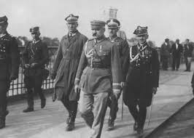
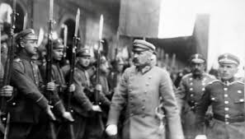
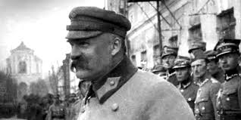
W początkowych dniach I wojny światowej podjął nieudaną próbę wzniecenia powstania narodowego na obszarze zaboru rosyjskiego. Od 1914 do 1917 roku główny Komendant Polskiej Organizacji Wojskowej. Następnie aresztowany i osadzony w niemieckiej twierdzy w Magdeburgu, co wzmocniło jego renomę jako bojownika o polską niepodległość. Uwolniony w początku listopada 1918 roku przybył do Warszawy i 22 dnia miesiąca przyjął stanowisko Naczelnika Państwa. Zwierzchnik sił zbrojnych podczas wojny polsko-bolszewickiej. Przed rozpoczęciem ofensywy na Kijów mianowany Marszałkiem Polski. 16 sierpnia 1920 roku wyprowadził decydujący manewr oskrzydlający znad Wieprza, który przesądził o zwycięstwie w bitwie warszawskiej.

Slide 5
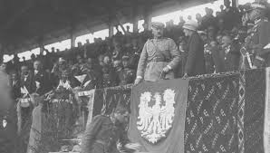
Po uchwaleniu konstytucji marcowej, znacząco ograniczającej rolę głowy państwa, zrezygnował z ubiegania się o urząd prezydenta Rzeczypospolitej Polskiej. Zrzekł się wszelkich funkcji państwowych i osiadł w dworku w Sulejówku. W 1926 roku przeprowadził wojskowy zamach stanu, przejmując realną władzę w państwie. W kolejnych latach piastował urzędy Generalnego Inspektora Sił Zbrojnych i ministra spraw wojskowych, a przejściowo także premiera.

Slide 6
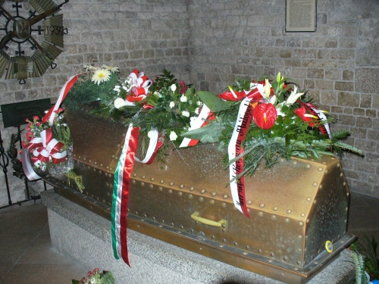
Podjął się demontażu instytucji demokratycznych, zbudował skupione wokół siebie środowisko tak zwanej Sanacji i uzależnił od siebie zarówno parlament, jak i prezydenta, na którego wyznaczył profesora chemii, Ignacego Mościckiego. Pełnię władzy przejął w 1930 roku na skutek zmanipulowanych i częściowo sfałszowanych wyborów parlamentarnych nazywanych „wyborami brzeskimi”. Zmarł 12 maja 1935 roku w niespełna trzy tygodnie po uchwaleniu nowej konstytucji, mającej ugruntować jego pozycję polityczną.

